Slide 2
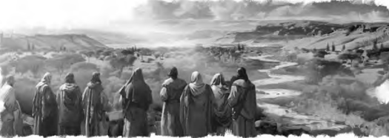
Para Memorizar
Vuelvan a la fortaleza, ustedes, presos de esperanza. Hoy les anuncio que les restauraré todo al doble»
(Zacarias 9:12).

Slide 3
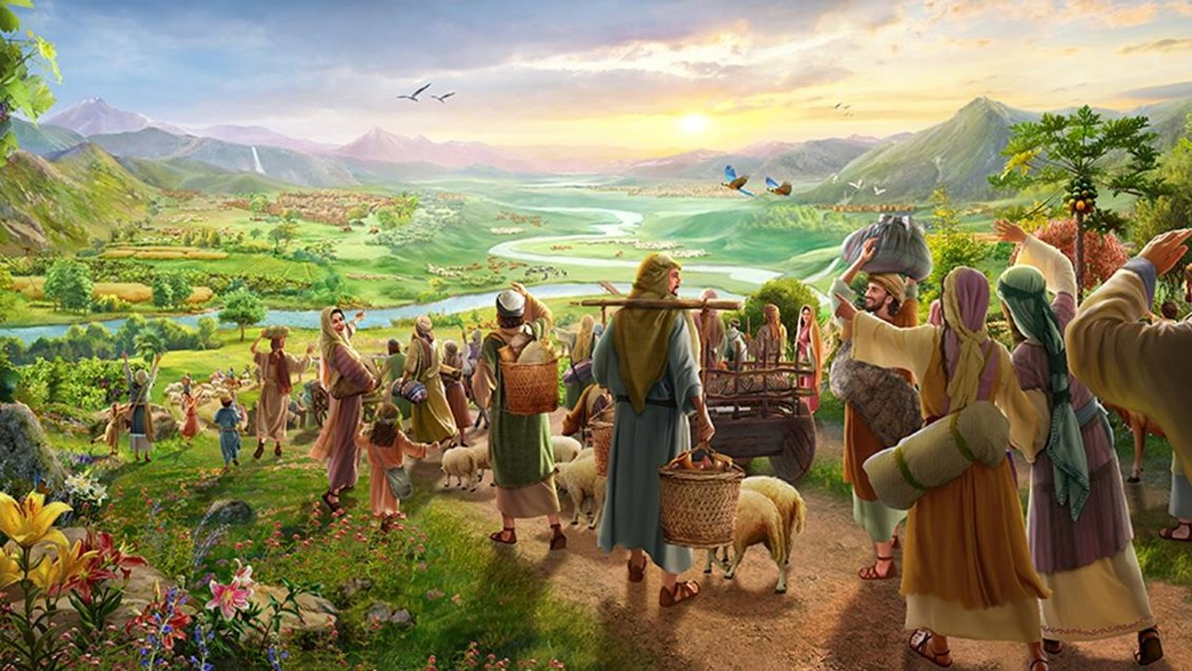
Enfoque del Estudio
Texto clave: : Zacarías 9:12 Enfoque de Estudio: Génesis 3:17–24; Deuteronomio 6:3; Josué 13:1–7; Hebreos 12:28; Levítico 25:1–5, 8–13; Ezequiel 37:14, 25. En esta semana examinaremos algunos conceptos teológicos relacionados con: 1. la Tierra Prometida y sus implicaciones espirituales para quienes reclaman las promesas contenidas en Jesús
Las Escrituras enfatizan la conexión entre el pueblo de Dios y la tierra, desde el principio hasta el final. La tierra es un tema importante en el estudio de las primeras cosas (protología) y en el estudio de las últimas cosas (escatología) en la Biblia. En la lección de esta semana, se examinó la dimensión teológica de la tierra desde la perspectiva de la conquista. En la parte central del libro de Josué, después de describir la toma inicial de la tierra, el autor trata la división de la tierra entre las 12 tribus. Si bien algunos lectores pueden encontrar tediosos los detalles geográficos, son cruciales para transmitir el mensaje del libro, demostrando cómo Dios cumple la promesa hecha a los antepasados de Israel.
En este contexto, la tierra es una entidad literal y física, un lugar donde Israel podía escribir un nuevo capítulo. Sin embargo, a medida que se desarrolla la historia de la redención, el carácter tipológico de la tierra se hace más evidente. Después de cientos de años, Israel mismo se enfrenta al exilio, y la esperanza de un regreso se enciende durante el cautiverio babilónico. Judá sí regresa a la tierra, pero no encuentra un descanso permanente. Tal descanso solo se puede encontrar en los logros del Mesías. En Jesús, la realidad presente del descanso espiritual no anula el futuro regreso literal a casa, cuando el pueblo de Dios poseerá la tierra de nuevo. En Jesús, la realidad actual del descanso espiritual no niega el futuro regreso literal a la tierra. Mientras tanto, vivimos como refugiados exiliados de nuestro verdadero hogar, viajando hacia nuestra tierra real que está definida, no por confines geográficos, sino por la morada de Dios entre Su pueblo.

Slide 4
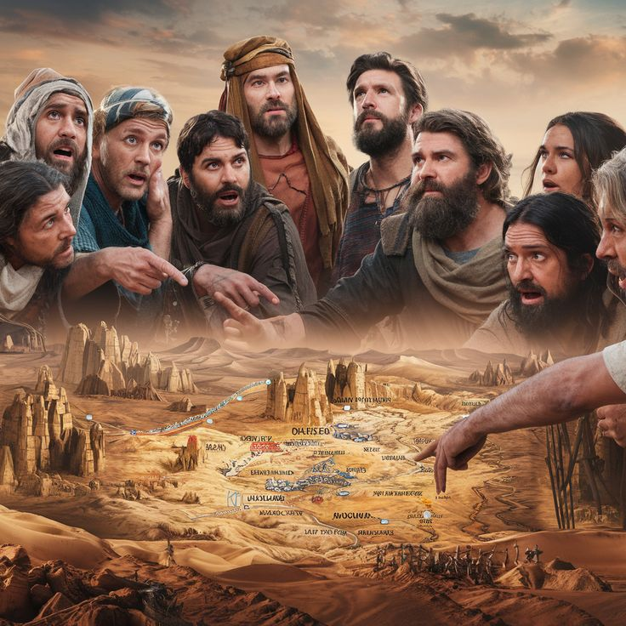
Sábado
Introducción a la Lección
I
magina cómo una herencia de cincuenta millones de dólares descubierta por un abogado de familia reestructuraría la forma en que piensas, planificas y actúas para el futuro. Para la mayoría de los lectores modernos, los capítulos 13 al 21 del libro de Josué representan una lista casi interminable, tediosa y poco emocionante de ciudades, pueblos y puntos de referencia geográficos que delinean los límites de la porción asignada a cada tribu en la Tierra Prometida. Pero para los patriarcas, la tierra prometida por Dios tenía un poder que reordenaba su perspectiva para el futuro y moldeaba la forma en que vivían sus vidas cotidianas.
En la lección de esta semana, se examinó la dimensión teológica de la tierra desde la perspectiva de la conquista. En la parte central del libro de Josué, después de describir la toma inicial de la tierra, el autor trata la división de la tierra entre las 12 tribus. Si bien algunos lectores pueden encontrar tediosos los detalles geográficos, son cruciales para transmitir el mensaje del libro, demostrando cómo Dios cumple la promesa hecha a los antepasados de Israel.
«Muy claras y definidas habían sido las instrucciones que Cristo había dado a Moisés al establecer los términos de la prosperidad que habrían de gozar y de la protección contra toda enfermedad. «Jehová tu Dios te ha escogido para serle un pueblo especial, más que todos los pueblos que están sobre la tierra. No por ser vosotros más que todos los pueblos os ha querido Jehová y os ha escogido, pues vosotros erais el más insignificante de todos los pueblos; sino por cuanto Jehová os amó, y quiso guardar el juramento que juró a vuestros padres, os ha sacado Jehová con mano poderosa, y os ha rescatado de servidumbre, de la mano de Faraón rey de Egipto…»». (El Cristo triunfante, 6 de mayo, p. 135).

Slide 5
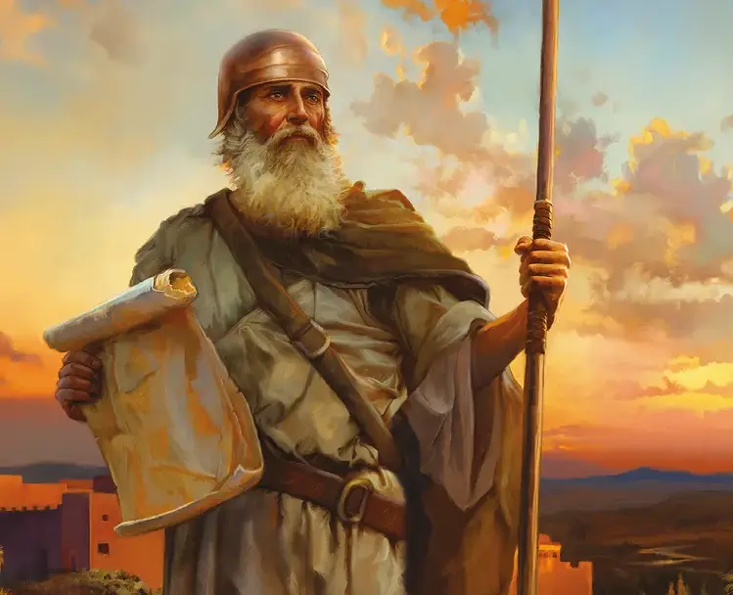
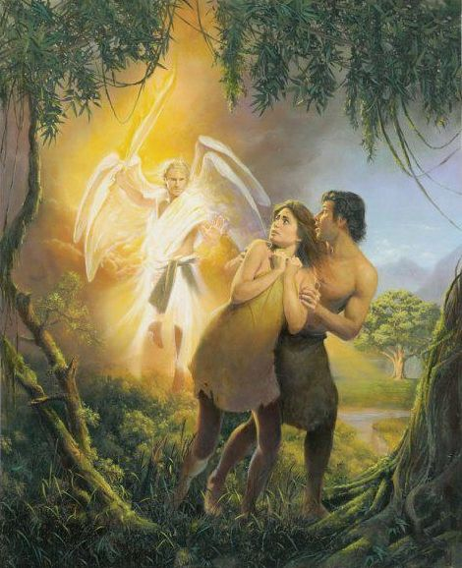
Domingo
EDÉN Y CANAÁN
«Y lo sacó Jehová del huerto de Edén, para que labrase la tierra de que fue tomado» (Números 3: 23)
Lee Génesis 2:15; 3:17-24. ¿Cuáles fueron las consecuencias de la Caída en relación con el espacio vital de la primera pareja humana?
R. En consecuencia, el Jardín del Edén se convirtió en el símbolo de la vida abundante, como observaremos al tratar el tema de la Tierra Prometida.
En el plan original de Dios, la humanidad fue diseñada para sojuzgar la tierra (Génesis 1:28) y habitar en un lugar de placer eterno llamado el Jardín del Edén (Génesis 2:8), donde Adán y Eva podían disfrutar de contacto directo con Él (Génesis 3:8). En este estado sedentario, disfrutarían de vida eterna, condicionada a su lealtad al Creador. Sin embargo, el pecado interrumpió este plan original, lo que llevó al primer desplazamiento en la historia humana. Bajo juicio, Adán y Eva experimentaron el exilio, saliendo del Jardín (Génesis 3:23, 24). Desde un punto de vista teológico, el movimiento desde el lugar diseñado por Dios marcó la consecuencia de la desobediencia. En este sentido, la primera familia se convirtió también en los primeros refugiados espirituales, viviendo como nómadas, esperando regresar.
«Por su desobediencia a Dios, Adán y Eva habían perdido el Edén, y debido a su pecado toda la tierra quedó maldita. Pero si el pueblo de Dios seguía su instrucción, su tierra había de ser restaurada a la fertilidad y la belleza. Dios mismo les dio instrucciones en cuanto a la forma de cultivar el suelo, y ellos habían de cooperar con él en su restauración. De modo que toda la tierra, bajo el dominio de Dios, llegaría a ser una lección objetiva de verdad espiritual. Así como en obediencia a las leyes naturales de Dios, la tierra había de producir sus tesoros, así en obediencia a sus leyes morales el corazón de la gente había de reflejar los atributos del carácter de Dios. Aun los paganos reconocerían la superioridad de los que servían y adoraban al Dios viviente» (Historia de los patriarcas y profetas, p. 412).
Reflexionemos: Tomando la experiencia de Adán y Eva ¿Cómo estas evitando que el pecado te impida entrar a la tierra prometida celestial, que Dios a prometido?

Slide 6

Lunes
LA TIERRA COMO UN DON
«De Jehová es la tierra y su plenitud; El mundo, y los que en él habitan. (Salmo 24: 1)
Lee Éxodo 3:8; Levítico 20:22; 25:23; Números 13:27; Deuteronomio 4:1, 25, 26; 6:3; Salmo 24:1. ¿Qué relación especial existía entre Dios, Israel y la Tierra Prometida?
R. Israel recibió de Dios la tierra como un don, no como un derecho inalienable. podía poseer la tierra siempre que mantuviera una relación de pacto con el Señor y respetara los preceptos de ese acuerdo. No podían tener la tierra y sus bendiciones sin la bendición de Dios.
Con el cruce del Jordán y la conquista de ciudades y territorios clave, la promesa a los patriarcas finalmente se convirtió en un hecho tangible. El marco para la identidad y el orden social de Israel estaba incrustado dentro de la tierra. La asignación de territorios entre tribus, clanes y familias no fue meramente una división de tierra, sino una manifestación de los principios de Dios para ordenar una sociedad que reflejara Su carácter.² Cada división dentro de la tierra reflejaba la estructura social que Dios pretendía, enfatizando la importancia de la igualdad de oportunidades y, al mismo tiempo, la responsabilidad comunitaria y la cooperación entre el pueblo escogido (Números 26:52- 56). La tierra ofreció más que límites físicos; proporcionó a los israelitas un sentido de pertenencia y unidad.
«Nuestro Señor está informado del conflicto de los suyos, en estos últimos días, con los instrumentos satánicos combinados con hombres inicuos que descuidan y rehúsan esta gran salvación. Con la mayor sencillez y franqueza, nuestro Salvador, el poderoso General de los ejércitos del cielo, no oculta el severo conflicto que ellos experimentarán. Señala los peligros, nos muestra el plan de la batalla y la difícil y peligrosa obra que debe hacerse; entonces levanta la voz antes de entrar en el conflicto para contar el costo, al mismo tiempo que anima a todos a tomar las armas de su contienda y a esperar que la hueste celestial integre los ejércitos para guerrear en defensa de la verdad y la rectitud.» (El Cristo triunfante, 9 de mayo, p. 138).
Reflexionemos: A la luz de 1 Pedro 2:11 y Hebreos 11:9-13, ¿qué significa para ti vivir como extranjero y peregrino a la espera de la ciudad cuyo arquitecto y constructor es Dios?

Slide 7
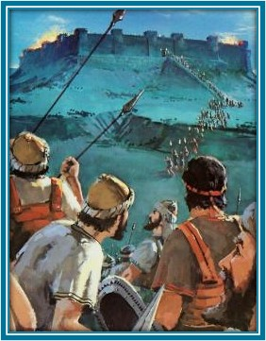
Martes
EL DESAFÍO DE LA TIERRA
«Reparte, pues, ahora esta tierra en heredad a las nueve tribus, y a la media tribu de Manasés.» (Josué 13: 7).
Lee Josué 13:1-7. Aunque la tierra de Canaán fue un regalo de Dios, ¿cuáles fueron algunos de los desafíos que supuso poseerla?
R. Los israelitas habían vivido como esclavos, carecían de habilidades militares para conquistar la tierra, tuvieron que asumir todas las responsabilidades que conllevaba vivir en la tierra.
La posesión de la tierra también facilitó una comprensión más profunda del carácter y la fidelidad de Dios. La tierra sirvió como una expresión tangible de las promesas pactuales de Dios, un recordatorio constante de Su compromiso inquebrantable con Su pueblo escogido. A través de su residencia en este territorio prometido, los israelitas pudieron obtener conocimientos sobre el cuidado providencial y el amor inquebrantable de Dios (Deuteronomio 11:10-12), fomentando un profundo sentido de gratitud y reverencia (Salmos 105:8-11). Los desafíos de depender de las lluvias tempranas (primavera) y tardías (otoño) controladas por el Señor, el Creador, sirvieron como oportunidades para el crecimiento espiritual, probando el compromiso de Israel con la relación pactual con Dios (Deuteronomio 8:7-10; 28:1-14). Hubo momentos, sin embargo, en que Israel no dependió de Dios y sucumbió a las peligrosas trampas que llevaron a la idolatría (Jueces 2:11-15).
«A través de toda la vida tendremos conflictos con los poderes de las tinieblas y obtendremos preciosas victorias. Hemos de fijar nuestra vista en el galardón. Cuando Josué subió del Jordán a tomar Jericó, se encontró ante un ser majestuoso y, de inmediato, le dijo con tono desafiante: «¿Eres de los nuestros, o de nuestros enemigos?» La respuesta fue, «No; mas como Príncipe del ejército de Jehová he venido ahora… Quita el calzado de tus pies, porque el lugar donde estás es santo». No fue Josué, sino el dirigente de Israel, Cristo, quien estuvo a cargo de la toma de Jericó.» (El Cristo triunfante, 8 de mayo, p. 137)
Reflexionemos: ¿Cómo se enfrentan hoy los cristianos a desafíos similares a los relacionados con la ocupación de la Tierra Prometida? Ver Filipenses 2:12 y Hebreos 12:28

Slide 8
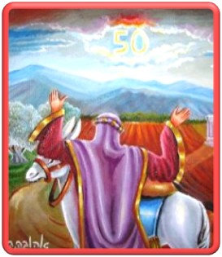
Miércoles
EL JUBILEO
«La tierra pues no podrá venderse en perpetuidad; porque mía es la tierra; pues que vosotros sois extranjeros y transeúntes para conmigo» (Levítico 25:23 (VM))
Lee Levítico 25:1-5, 8-13. ¿Cuál era la finalidad del año sabático y del jubileo?
R. el propósito de Dios para los israelitas era que nunca quedaran indefinidamente privados de su propiedad y sus derechos. De hecho, según el plan de Dios, la tierra nunca podría ser vendida, sino solo arrendada según su valor establecido, y solo durante el número de años que restaban hasta el siguiente Jubileo
Israel tenía que recordar que, en última instancia, la tierra pertenecía a Dios, significando la propiedad divina sobre la tierra (Salmos 24:1, 2). Aunque otorgada a Israel como un don, la tierra sirvió como un recordatorio de la posición del pueblo como extranjeros y inquilinos temporales de la tierra de Dios. La tenencia de los israelitas en la tierra dependía de su fidelidad al Señor y de su adhesión a los principios descritos en el pacto. Como mayordomos de la creación de Dios, Israel tenía la tarea de mantener la santidad de la tierra y vivir en armonía con la voluntad de Dios (Levítico 25:23). En esencia, este es el principal propósito del Evangelio: borrar la distinción entre ricos y pobres, empresarios y empleados, privilegiados y desfavorecidos, poniéndonos a todos en pie de igualdad al reconocer nuestra total necesidad de la gracia de Dios.
«Como en el año sabático, no se debía sembrar ni segar, y todo lo que produjera la tierra había de considerarse como propiedad legítima de los pobres. Quedaban entonces libres ciertas clases de esclavos hebreos: todos los que no recibían su libertad en el año sabático. Pero lo que distinguía especialmente el año del jubileo era la restitución de toda propiedad inmueble a la familia del poseedor original. Por indicación especial de Dios, las tierras habían sido repartidas por suertes. Después de la repartición, nadie tuvo derecho a cambiar su hacienda por otra. Tampoco debía vender su tierra, a no ser que la pobreza le obligara a hacerlo, y aun en tal caso, en cualquier momento que él o alguno de sus parientes quisiera rescatarla, el comprador no debía negarse a venderla; y si no se redimía la tierra, debía volver a su primer poseedor o a sus herederos en el año de jubileo.» (Historia de los patriarcas y profetas, pp. 573-575).
Reflexionemos: ¿Cómo pueden los principios de la asignación de tierras a Israel y el sábado recordarnos que, a los ojos de Dios, todos somos iguales? ¿Cómo puede el sábado ayudarnos a decir “no” a la explotación y el consumismo que arruinan a muchas sociedades?

Slide 9
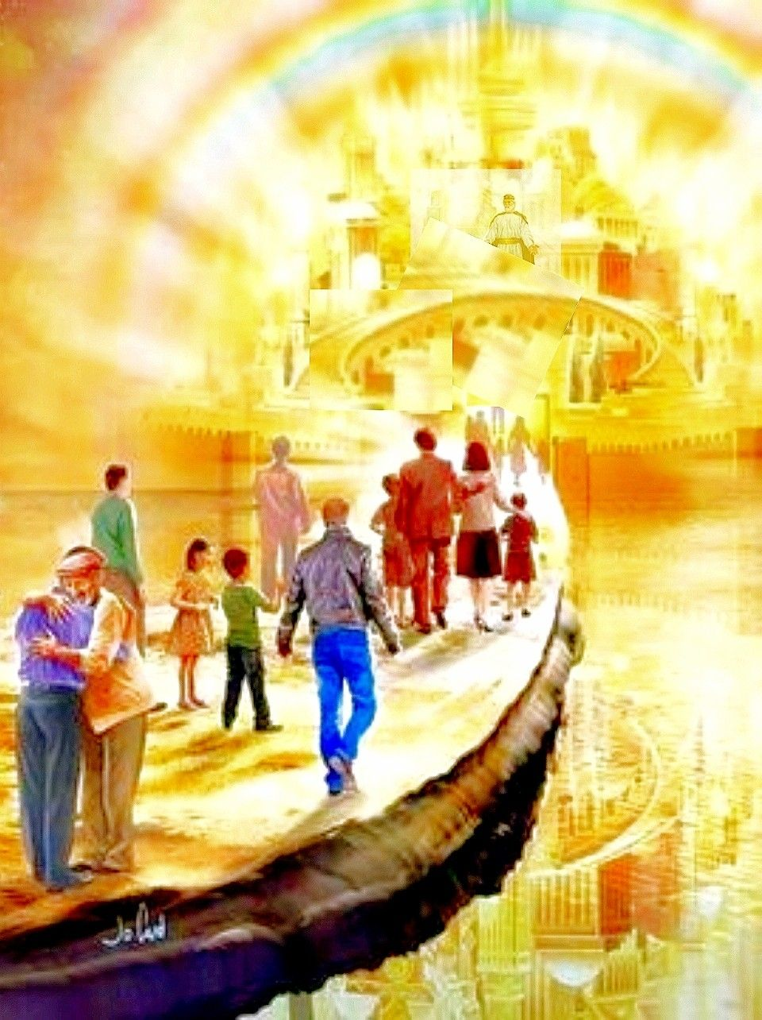
Jueves
LA TIERRA RESTAURADA
«Habitarán en la tierra que di a mi siervo Jacob, en la cual habitaron vuestros padres; en ella habitarán ellos, sus hijos y los hijos de sus hijos para siempre; y mi siervo David será príncipe de ellos para siempre.» (Josué 18: 1).
Lee Jeremías 24:6; 31:16; Ezequiel 11:17; 28:25; 37:14, 25. ¿Cuál fue la promesa de Dios acerca del regreso de Israel a la Tierra Prometida y cómo se cumplió?
R. Cuando los israelitas confesaran sus pecados, se arrepintieran y buscaron al Señor de todo corazón. Dios cumpliría su promesa de llevarlos nuevamente a su tierra como señal de su restauración.
Este proceso de santificación solo puede tener lugar si nos centramos en nuestra relación con Dios. El desafío constante para los israelitas, si querían centrarse en esta relación, era evitar la tentación de estar tan absortos en el don (la tierra) que olvidaran al Dador (el Señor).⁴ El deseo de obtener los productos de la tierra sin una dependencia constante del Dueño de la tierra llevó a los israelitas a enredarse en las horribles consecuencias de los cultos de fertilidad y la adoración de demonios (Deuteronomio 32:17; Levítico 17:7; Salmos 106:37, 38). Para que se realice la plenitud de la promesa de Dios, nosotros, como los israelitas de antaño, debemos cooperar con Dios para nuestra salvación. Esto incluye no retroceder ante las dificultades, «porque tenéis necesidad de paciencia, para que, habiendo hecho la voluntad de Dios, obtengáis la promesa» (Hebreos 10:36).
«Así como Dios es fiel en sus promesas, también lo es en sus advertencias. Hermanos y hermanas, es posible que ya me encuentre silenciosa en la tumba antes que estas advertencias del Señor alcancen el efecto deseado en sus mentes y corazones, por lo que en las palabras del apóstol Pablo, les digo: «Conociendo, pues, el temor del Señor, persuadimos a los hombres» dondequiera que estén a que se arrepientan» (El Cristo triunfante, 13 de mayo, p. 142).
Reflexionemos: Lee Juan 14:1-3; Tito 2:13 y Apocalipsis 21:1-3. ¿Qué esperanza final encontramos en estos versículos y por qué la muerte de Jesús nos garantiza su cumplimiento?

Slide 10
PARA ESTUDIAR Y MEDITAR
En la lección de esta semana, estudiamos y examinamos algunos conceptos teológicos relacionados con: 1. la Tierra Prometida y sus implicaciones espirituales para quienes reclaman las promesas contenidas en Jesús
El don de la tierra por parte de Dios a Su pueblo escogido, Israel, implicó su división entre tribus, clanes y familias en lugar de ser asignada en su totalidad (Números 34:13-18). Este enfoque tenía como objetivo prevenir la concentración de la propiedad entre unos pocos élites. El sistema de distribución de la tierra fue integral para fomentar una sociedad fundada en principios de justicia, equidad e igualdad de acceso a las oportunidades. La asignación de tierras en Israel refleja el deseo de Dios de generosidad y cuidado por los menos afortunados, como se demostró a través del principio del año sabático y las responsabilidades de los inquilinos.
Este sistema tenía como objetivo proporcionar oportunidades para que los individuos superaran los desafíos financieros y comenzaran de nuevo. Sin embargo, el fracaso de los israelitas en mantener estos principios llevó a la pérdida de su tierra, sirviendo como una llamada de atención a su desconexión espiritual de Dios (Levítico 26:3-6,14-17, 34, 35). En Cristo, todos tenemos una participación igualitaria en la herencia que Él proporcionó. No hay privilegios especiales para algunos a expensas de otros (Hechos 10:34; Romanos 2:11; Efesios 6:9), porque todos estamos bajo la autoridad del mismo Señor, Jesús: «Porque no hay diferencia entre judío y griego, pues el mismo Señor de todos es rico para con todos los que le invocan» (Romanos 10:12).

